Slide 1
模块二 家畜解剖生理的认知
项目九 神经系统与感觉器官的认识
任务三 感觉器官的认识

Slide 2
教学目标
了解视觉器官和位听器官的结构。

Slide 3
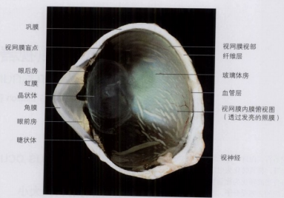
一、视觉器官—眼
眼球壁：外膜（角膜、虹膜）、中膜、
视网膜（虹膜部和视部构成）
折光装置：眼房水、晶状体、玻璃体

Slide 4
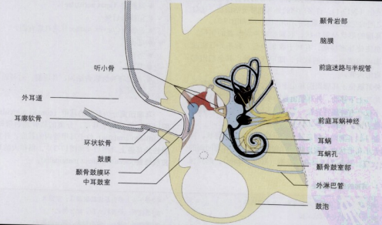
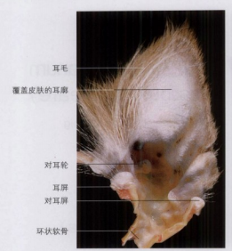
一、位听器官—耳
耳分为外耳、中耳、内耳。外耳和中耳有收纳和传导声波的装置；内耳有听觉感受器和位平衡感受器。

Slide 5
复习思考题
一、选择题 1.不属于眼折光系统的结构是（ ） A角膜 B虹膜 C房水 D晶状体 E玻璃体 2.中耳的功能是（ ） A收集声波 B传导声波 C压缩声波 D听觉感受器的所在地 E位置感受器的所在地 3.眼球壁的3层结构是指纤维膜、血管膜和（ ） A蛛网膜 B视网膜 C硬膜 D软膜 E白膜 4. 眼球壁的3层结构的中层机构是（ ） A蛛网膜 B视网膜 C血管膜 D角膜 E虹膜 5.哺乳动物眼球壁的3层结构中有感光功能的是（ ） A虹膜 B巩膜 C纤维膜 D脉络膜 E视网膜 6.位于眼球壁中层，具有调节视力作用的结构是（ ） A虹膜 B睫状体 C角膜 D脉络膜 E巩膜

Slide 6
7.眼球折光系统不包括（ ） A角膜 B眼房水 C晶状体 D视网膜 E玻璃体 8.结膜囊指的是（ ） A上、下眼睑之间的裂隙 B上眼睑与角膜之间的裂隙 C下眼睑与角膜之间的裂隙 D睑结膜与球结膜之间的裂隙 E睑结膜与眶筋膜之间的裂隙 9.位置感受器（ ） A骨迷路 B鼓室 C膜迷路 D咽鼓管 E鼓膜

